Slide 1
LERNEN MIT DIGITALEN MEDIEN
Umgang mit Daten, Häufigkeiten und Wahrscheinlichkeiten digital unterstützen

Slide 4
Lernen mit digitalen Medien
MODULE DER VERANSTALTUNGSREIHE
Modul 1: Digitale Medien im Mathematikunterricht – Ein Überblick
Modul 2: Mathematikunterricht mit dem Tablet
Modul 3: Lernvideos und die digitale Lernumgebung divomath
Modul 4: Geometrie lernen digital unterstützen
Modul 5: Umgang mit Daten, Häufigkeiten und Wahrscheinlichkeiten digital unterstützen
Modul 6: Informatische Bildung

Slide 5
GRUNDIDEE DES MODULS
Beginnend mit dem Erleben erster Datenoperationen wie Sortieren und Ordnen kann statistisches Denken bereits im Anfangsunterricht angebahnt und in den weiteren Jahrgangsstufen spiralförmig weiterentwickelt werden. Digitale Werkzeuge können hier aufbauend auf physische Materialien als nützliche Begleitinstrumente in den Unterricht integriert werden. Im Bereich der Datenanalyse kann beispielsweise die Software CODAP bereits jungen Schüler:innen ermöglichen, Daten auf verschiedenen Repräsentationsebenen zu strukturieren und erste Explorationen in umfassenden Datensätzen durchzuführen. Für einen Zugang zum datenorientierten Wahrscheinlichkeitsbegriff hält beispielsweise die Software TinkerPlots eine sogenannte Zufallsmaschine zur Simulation ein- und mehrstufiger Zufallsexperimente bereit.

Slide 6
AUFBAU DES MODULS
Teil 1: Zu Beginn des Moduls lernen die Teilnehmenden neben Vorgaben aus Bildungsstandards und Lehrplan verschiedene Möglichkeiten kennen, Daten mit physischen Materialien und auf verschiedenen Repräsentationsebenen zu strukturieren
Teil 2: An die Datenexploration mit physischen Materialien kann die digitale Datenexploration anschließen. Die Teilnehmenden lernen in einer Aktivität die Datenexploration mit der Software CODAP kennen.
Teil 3: Die Teilnehmenden lernen den Datenanalyse-Zyklus kennen, indem sie entlang der einzelnen Phasen (Fragestellung, Datenerhebung, Analyse, Interpretation) unterrichtspraktische Empfehlungen zur Umsetzung sowie eine verständnisorientierte Einbindung der Software in den Unterricht erfahren.
Teil 4: Mit Blick auf einen datenorientierten Unterricht erkennen die Teilnehmenden die Verbindung von Daten und Wahrscheinlichkeiten. Dabei schätzen sie mittels computergestützter Simulationen Wahrscheinlichkeiten.

Slide 7
Gliederung
Allgemeine Bemerkungen
Arbeitsphase „Datenanalyse mit CODAP“
Datenanalyse-Zyklus
Daten und Wahrscheinlichkeit
Erprobungsauftrag

Slide 8
Gliederung
Allgemeine Bemerkungen
Arbeitsphase „Datenanalyse mit CODAP“
Datenanalyse-Zyklus
Daten und Wahrscheinlichkeit
Erprobungsauftrag

Slide 9
Hintergrundinfos
HINWEISE ZU DEN FOLIEN 10-30
Kernbotschaft (Folie 31):
Lernende erhalten von Klasse 1 an die Gelegenheit kleinere Datensätze zunächst mit physischem Material zu explorieren.
Folien 10-13: Es werden allgemeine Informationen und Empfehlungen zur Förderung der Datenkompetenz in der Primarstufe gezeigt - dabei wird der Lehrplan NRW 2021 sowie die Bildungsstandards 2022 vorgestellt, um diese Forderungen entsprechend mit dem Blick auf den Lehrplan zu reflektieren. Schließlich wird der Datenanalyse-Zyklus vorgestellt, der die Phasen Problemstellung, Planen der Datenerhebung, Datenerhebung, Darstellung und Analyse der Daten sowie die Interpretation der Ergebnisse umfasst - diese Phasen können wieder im Lehrplan/in den Bildungsstandards gefunden werden und werden im späteren Teil der Präsentation noch einmal aufgegriffen, wenn es um die unterrichtspraktische Umsetzung geht.
Folien 14-16: Um ein gemeinsames Wording zu vereinbaren, werden kurz statistische Begriffe sowie typische Visualisierungen kategorialer Variablen vorgestellt.
Folien 17-30: Aufbauend auf den vorherigen Überlegungen wird aus Sicht des Spiralcurriculums aufgezeigt, wie ab dem Elementarbereich und ab Jahrgangsstufe 1 Datenoperationen auf den verschiedenen Repräsentationsebenen (enaktiv, ikonisch, symbolisch) realisiert werden können. Eine wesentliche Bedeutung wird dabei der Arbeit mit Datenkarten zugeordnet. Dabei wird an dem Beispiel mit den Datenkarten der Übergang zum Säulendiagramm exemplarisch vorgestellt.

Slide 10
Allgemeine Bemerkungen
AUSGANGSLAGE
VORSCHLÄGE: DATENKOMPETENZEN IN DER PRIMARSTUFE FÖRDERN
adäquate statistische Fragen formulieren
(umfangreiche) Daten mit digitalen Werkzeugen explorieren
Sammeln von bedeutsamen Daten
Entwicklung eines ganzheitlichen Blicks auf Daten
(Frischemeier & Biehler, 2020)
Notes:
Hier werden Normen aus der Fachdidaktik an die Unterrichtspraxis dargestellt, die aber nicht notwendigerweise im Unterrichtsalltag umgesetzt werden.

Slide 11
Allgemeine Bemerkungen
DIE LEITIDEE DATEN & ZUFALL
Die Schülerinnen und Schüler
planen einfache Befragungen und erfassen und strukturieren bei Beobachtungen, Untersuchungen und einfachen Experimenten Daten,
stellen Daten in Tabellen, Schaubildern und Diagrammen dar, auch unter Nutzung digitaler Werkzeuge, und entnehmen Informationen aus Tabellen, Schaubildern und Diagrammen,
interpretieren Darstellungen von Daten und reflektieren diese kritisch
(KMK, 2022, S. 18)
Notes:
Was soll im Bereich „Daten“ in der Primarstufe vermittelt werden?
Hier wird der Status quo der neuen Bildungsstandards gezeigt. Positiv zu erwähnen ist, dass die hervorgehobenen Stellen jetzt konkret aufgeführt werden.

Slide 12
Allgemeine Bemerkungen
DATEN UND HÄUFIGKEITEN
Daten und Häufigkeiten
Kompetenzerwartungen am Ende der Schuleingangsphase Die Schülerinnen und Schüler | Kompetenzerwartungen am Ende der Klasse 4 Die Schülerinnen und Schüler
ermitteln Daten aus der unmittelbaren Lebenswirklichkeit und untersuchen individuelle Konsumbedürfnisse,
stellen Daten und Häufigkeiten in Diagrammen und Tabellen dar, | stellen Daten und Häufigkeiten in Diagrammen und Tabellen darf, auch unter Verwendung digitaler Mathematikwerkzeuge,
entnehmen Kalendern, Diagrammen und Tabellen Daten und interpretieren sie zur Beantwortung von mathematikhaltigen sowie verbraucherrelevanten Fragestellungen, strukturieren Daten (unter Berücksichtigung von verbraucherrelevanten Themen) mithilfe von Tabellen, auch unter Verwendung digitaler Mathematikwerkzeuge.
(MSB NRW, 2021, S. 93f.)
Notes:
Was soll im Bereich „Daten“ in der Primarstufe vermittelt werden?
Auch im aktuellen Lehrplan NRW wurden die digitalen Werkzeuge, sowie Daten zu verbraucherrelevante Themen (Medienverhalten, Ernährungsverhalten, …) konkret genannt.

Slide 13
Allgemeine Bemerkungen
DER DATENANALYSE-ZYKLUS
Verschiedene Phasen
Problemstellung, Entwicklung einer (stat.) Fragestellung
Planen der Datenerhebung
Datenerhebung (Umfrage, Beobachtung, Experiment)
Darstellung und Analyse der gesammelten Daten
Interpretation der Ergebnisse
(Wild & Pfannkuch, 1999)
Notes:
Hier wird einmal der Datenanalyse-Zyklus als kurzer Überblick gezeigt. Mit dieser Folie soll der Datenanalyse-Zyklus mit den Anforderungen des Lehrplans und der Bildungsstandards verzahnt werden.
Der konkrete Zyklus wird zu einem späteren Zeitpunkt konkret dargestellt und mit Beispielen für den Einsatz in der Grundschule erklärt.

Slide 14
Allgemeine Bemerkungen
DATEN IN DER PRIMARSTUFE
Statistische Begriffe
Beispiel | Statistischer Begriff
Schüler der Grundschule Rischenau | Merkmalsträger
Alle Schülerinnen und Schüler der Grundschule Rischenau | Grundgesamtheit
Anzahl der Schülerinnen und Schüler der Grundschule Rischenau | Umfang der Grundgesamtheit
Geschlecht, Augenfarbe, Hobby, Anzahl der Geschwister, Körpergröße | Merkmal
Körpergröße einer bestimmten Schüler:in | Merkmalsausprägung

Slide 15
Allgemeine Bemerkungen
DATEN IN DER PRIMARSTUFE
Statistische Begriffe - Merkmalstypen
Merkmalstypen | Beispiele und mögliche Fragen
Kategoriale Merkmale (endlich viele Ausprägungen/Kategorien) | Dein Geschlecht: Mädchen, Junge Welche Augenfarbe hast du? blau, grün, grau, braun, sonstige Haarfarbe Beruf Staatsangehörigkeit
Kategoriale Merkmale mit „Reihenfolge“ | Überlege dir, ob der folgende Satz auf dich zutrifft: Ich gehe gerne zur Schule. trifft voll zu, trifft eher zu, trifft eher nicht zu, trifft gar nicht zu Schulnote Windstärke
Numerische Merkmale | Wie groß bist du (in cm)? Wie viele Stunden machst du in der Woche Sport? Einkommen Taschengeld Anzahl Whatsapp-Nachrichten pro Tag Sport pro Tag in Minuten

Slide 16
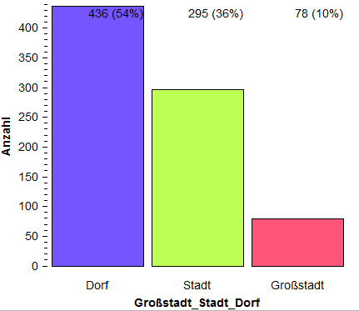
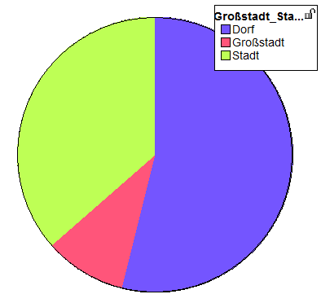
Allgemeine Bemerkungen
DATEN IN DER PRIMARSTUFE
Verteilung eines kategorialen Merkmals (Wortmerkmal)
Wie ist die Verteilung des Merkmals Großstadt_...? (oder: Wie viele Grundschüler gehen auf eine Grundschule in der Großstadt/Stadt/Dorf…?
(Abb. aus TinkerPlots)
Notes:
Auf den folgenden Folien werden die Fragen (Welche Darstellungsarten gibt es? Wie kann ich Daten darstellen, aufbereiten oder zusammenfassen?) beantwortet.

Slide 17
Allgemeine Bemerkungen
DATEN IN DER PRIMARSTUFE
Spiralcurricular gedacht (entlang verschiedener Repräsentationsebenen)
erste Sortier- und Kategorisierungsübungen
Lebendige Statistik – Schüler:innen begreifen sich selbst als Merkmalsträger und lernen so die Datenoperationen „Trennen“ und „Stapeln“/„Ordnen“ kennen
Verwenden von Repräsentanten für die Datenexploration: Steckwürfel, Bauklötze, Datenkarten (Variation: zwei Ausprägungen, dann mehr als zwei Ausprägungen)
„Symbolische“ Ebene – Diagramm zeichnen
„Softwareebene“ (dann mit größeren Datensätzen)

Slide 18
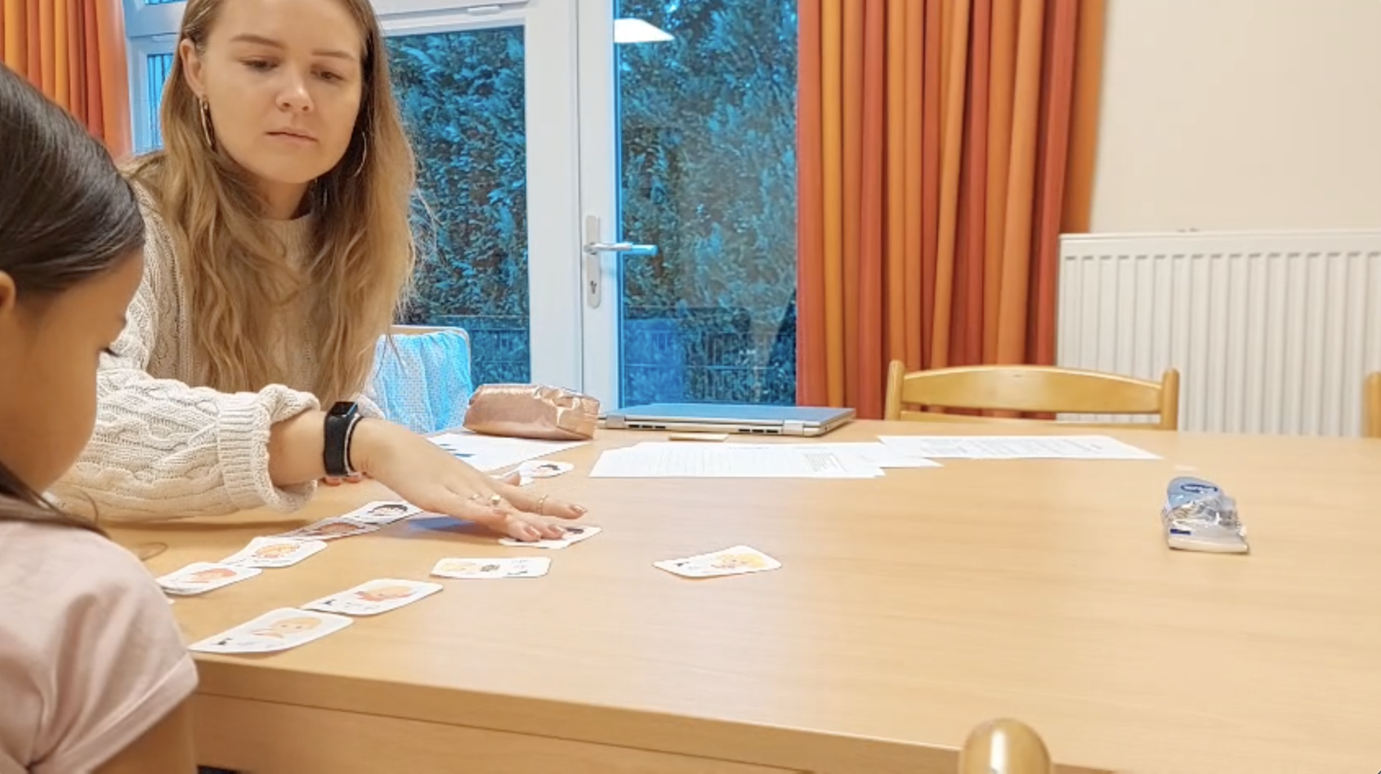
Allgemeine Bemerkungen
DATEN IN DER PRIMARSTUFE
Darstellungsarten anbahnen: Erste Sortier- und Kategorisierungsübungen
(vgl. auch Guimaraes, 2018)

Slide 19
Allgemeine Bemerkungen
DATEN IN DER PRIMARSTUFE
Spiralcurricular gedacht (entlang verschiedener Repräsentationsebenen)
erste Sortier- und Kategorisierungsübungen
Lebendige Statistik – Schüler:innen begreifen sich selbst als Merkmalsträger und lernen so die Datenoperationen „Trennen“ und „Stapeln“/„Ordnen“ kennen
Verwenden von Repräsentanten für die Datenexploration: Steckwürfel, Bauklötze, Datenkarten (Variation: zwei Ausprägungen, dann mehr als zwei Ausprägungen)
„Symbolische“ Ebene – Diagramm zeichnen
„Softwareebene“ (dann mit größeren Datensätzen)

Slide 20
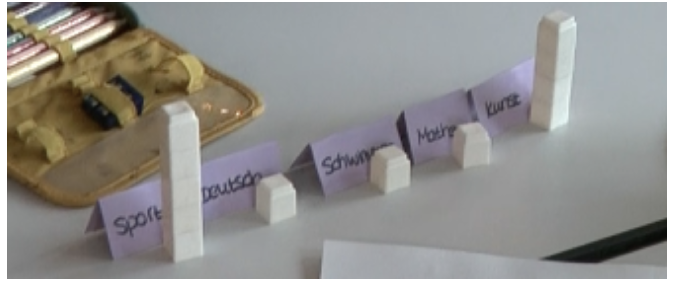
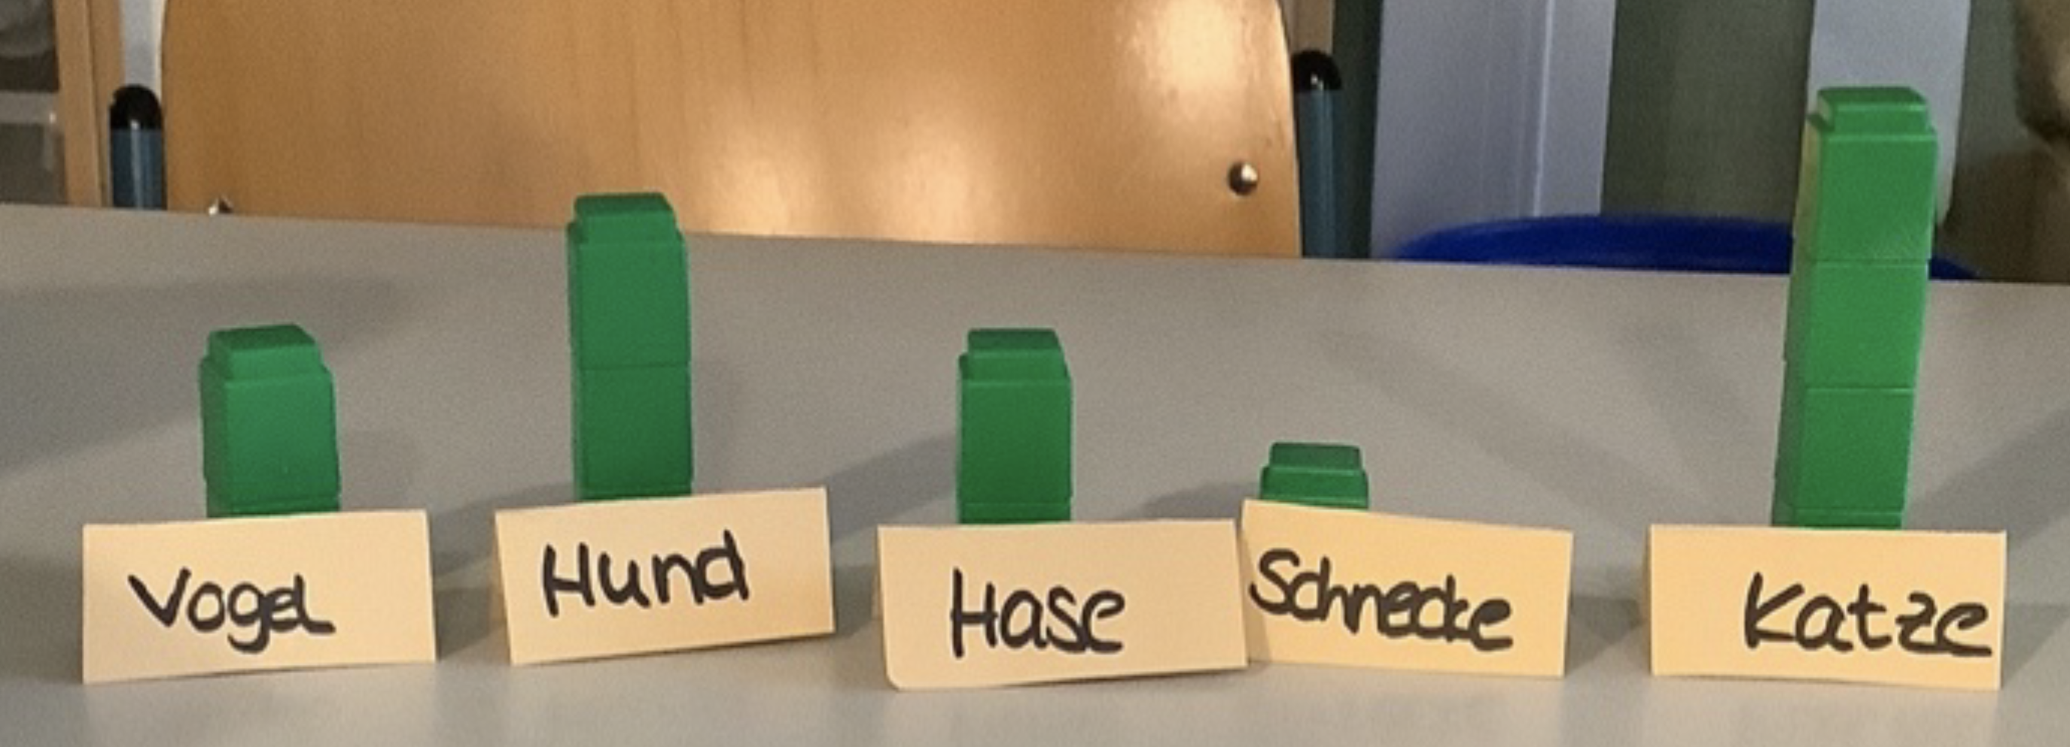
Allgemeine Bemerkungen
DATEN IN DER PRIMARSTUFE
Darstellungsarten anbahnen: Verwenden von Repräsentanten für Datenoperationen
Steckwürfel

Slide 21
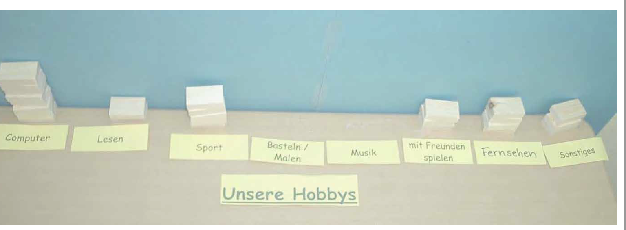
Allgemeine Bemerkungen
DATEN IN DER PRIMARSTUFE
Darstellungsarten anbahnen: Verwenden von Repräsentanten für Datenoperationen
Bauklötze
(Neubert, 2012)

Slide 22
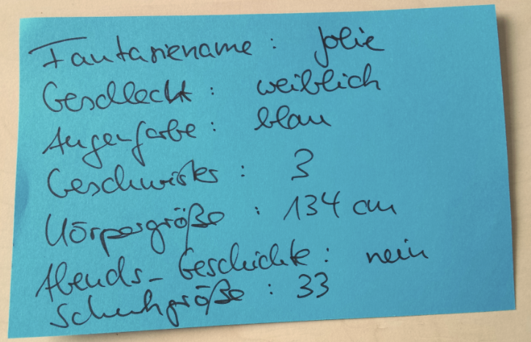
Allgemeine Bemerkungen
DATEN IN DER PRIMARSTUFE
Darstellungsarten anbahnen: Verwenden von Repräsentanten für Datenoperationen
Datenkarten organisieren
(Biehler & Frischemeier, 2015)

Slide 23
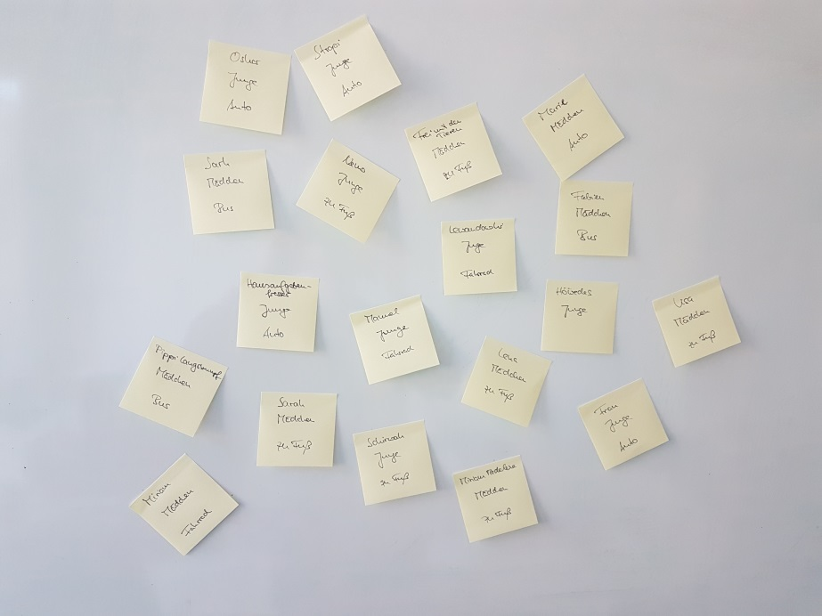
Allgemeine Bemerkungen
DATEN IN DER PRIMARSTUFE
Darstellungsarten anbahnen: Verwenden von Repräsentanten für Datenoperationen
Datenkarten organisieren (ungeordnet)
(Daten: Grundschule Klasse 4, 2017)

Slide 24
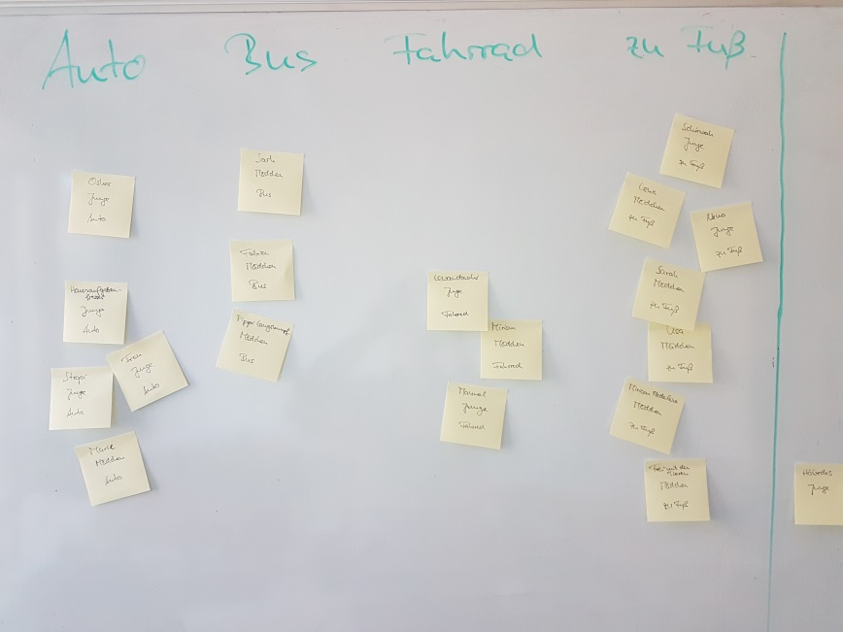
Allgemeine Bemerkungen
DATEN IN DER PRIMARSTUFE
Darstellungsarten anbahnen: Verwenden von Repräsentanten für Datenoperationen
Datenkarten organisieren (getrennt nach Ausprägung)
(Daten: Grundschule Klasse 4, 2017)

Slide 25
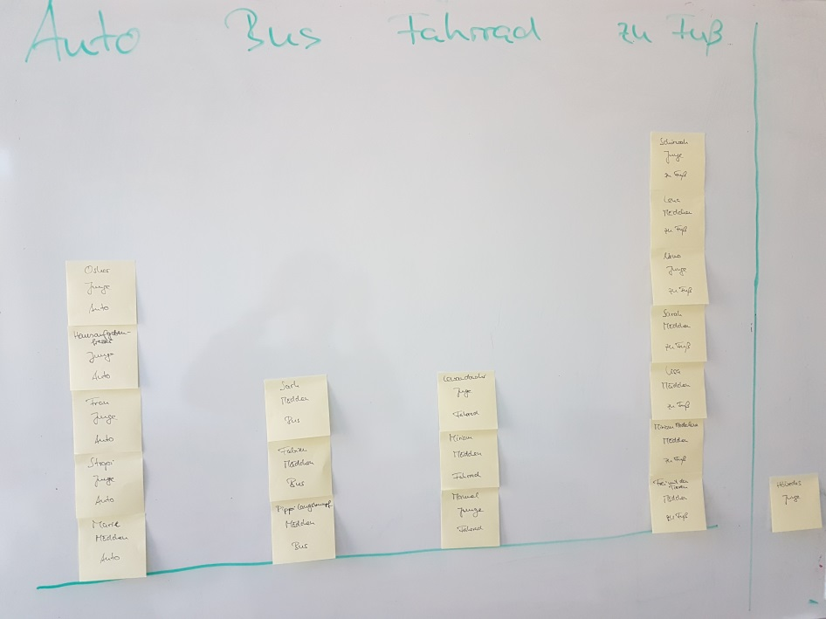
Allgemeine Bemerkungen
DATEN IN DER PRIMARSTUFE
Darstellungsarten anbahnen: Verwenden von Repräsentanten für Datenoperationen
Datenkarten organisieren (Säulendiagramm)
(Daten: Grundschule Klasse 4, 2017)

Slide 26
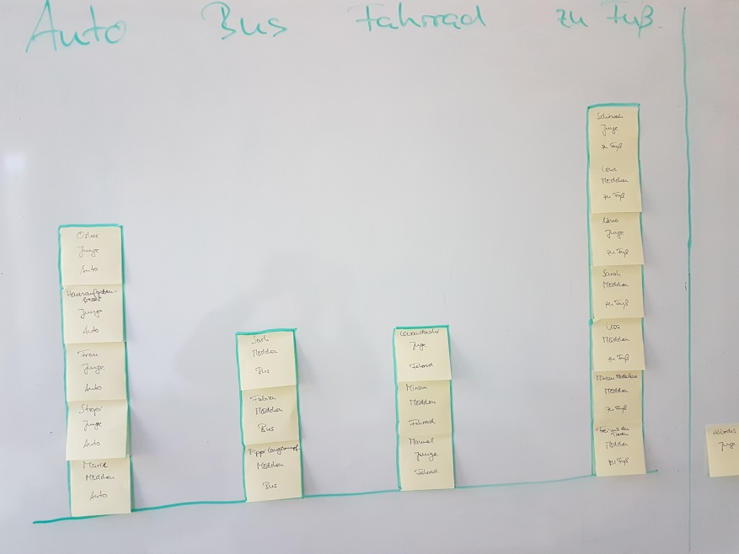
Allgemeine Bemerkungen
DATEN IN DER PRIMARSTUFE
Darstellungsarten anbahnen: Verwenden von Repräsentanten für Datenoperationen
Datenkarten organisieren (Säulendiagramm umrandet)
(Daten: Grundschule Klasse 4, 2017)

Slide 27
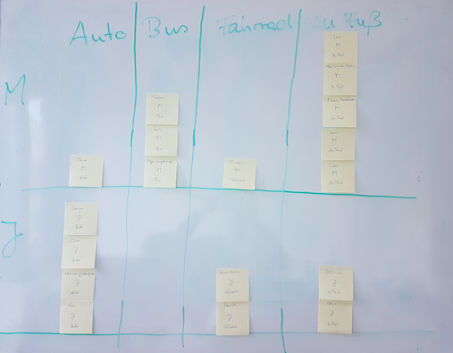
Allgemeine Bemerkungen
DATEN IN DER PRIMARSTUFE
Darstellungsarten anbahnen: Verwenden von Repräsentanten für Datenoperationen
Datenkarten organisieren (Zusammenhänge erkunden)
(Daten: Grundschule Klasse 4, 2017)

Slide 28
Allgemeine Bemerkungen
DATEN IN DER PRIMARSTUFE
Spiralcurricular gedacht (entlang verschiedener Repräsentationsebenen)
erste Sortier- und Kategorisierungsübungen
Lebendige Statistik – Schüler:innen begreifen sich selbst als Merkmalsträger und lernen so die Datenoperationen „Trennen“ und „Stapeln“/„Ordnen“ kennen
Verwenden von Repräsentanten für die Datenexploration: Steckwürfel, Bauklötze, Datenkarten (Variation: zwei Ausprägungen, dann mehr als zwei Ausprägungen)
„Symbolische“ Ebene – Diagramm zeichnen
„Softwareebene“ (dann mit größeren Datensätzen)

Slide 29
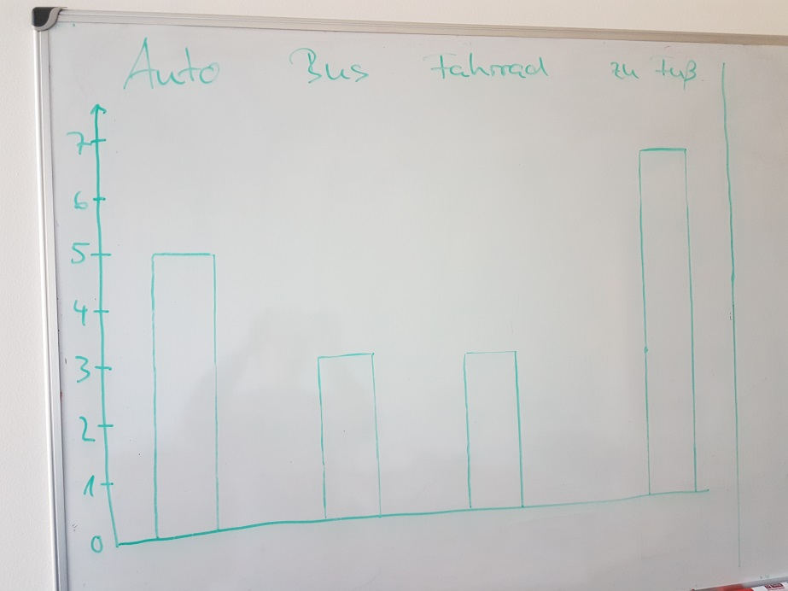
Allgemeine Bemerkungen
DATEN IN DER PRIMARSTUFE
Darstellungsarten anbahnen: Verwenden von Repräsentanten für Datenoperationen
Symbolische Ebene (Säulendiagramm)
(Daten: Grundschule Klasse 4, 2017)

Slide 30
Allgemeine Bemerkungen
DATEN IN DER PRIMARSTUFE
Spiralcurricular gedacht (entlang verschiedener Repräsentationsebenen)
erste Sortier- und Kategorisierungsübungen
Lebendige Statistik – Schüler:innen begreifen sich selbst als Merkmalsträger und lernen so die Datenoperationen „Trennen“ und „Stapeln“/„Ordnen“ kennen
Verwenden von Repräsentanten für die Datenexploration: Steckwürfel, Bauklötze, Datenkarten (Variation: zwei Ausprägungen, dann mehr als zwei Ausprägungen)
„Symbolische“ Ebene – Diagramm zeichnen
„Softwareebene“ (dann mit größeren Datensätzen)

Slide 31
Allgemeine Bemerkungen
KERNBOTSCHAFT
Lernende erhalten von Klasse 1 an die Gelegenheit, kleinere Datensätze zunächst mit physischem Material zu explorieren.
Notes:
Diese Kernbotschaft soll die vorherigen Ausführungen zusammenfassen.

Slide 32
Hintergrundinfos
HINWEISE ZU DEN FOLIEN 34-45
Kernbotschaft (Folie 43):
Lernende erhalten durch Software Gelegenheit auch umfangreiche Datensätze schnell aufzubereiten, darzustellen und an diesen zu explorieren.
Folien 34-36: Der Fragebogen „Grundschüler:innen NRW 2017“ (als Beispiel für einen realen multivariaten Datensatz) sowie die Software CODAP werden vorgestellt. Weitere Hinweise finden sich hier: https://codap.concord.org/ Vorrangiges Ziel ist es hier, dass die Teilnehmenden den Datensatz sowie die Funktionen der Software CODAP kennenlernen.
Folie 38: Aktivität (Hinweise s. Folie 37)
Folie 40: Aktivität (Hinweise s. Folie 39)
Folie 42: Aktivität (Hinweise s. Folie 41)

Slide 33
Gliederung
Allgemeine Bemerkungen
Arbeitsphase „Datenanalyse mit CODAP“
Datenanalyse-Zyklus
Daten und Wahrscheinlichkeit
Erprobungsauftrag

Slide 34
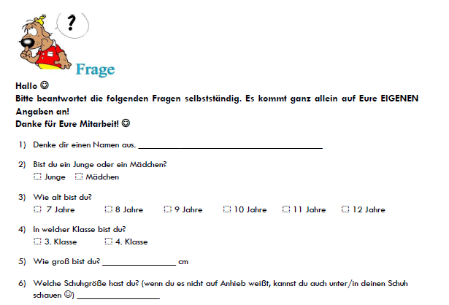
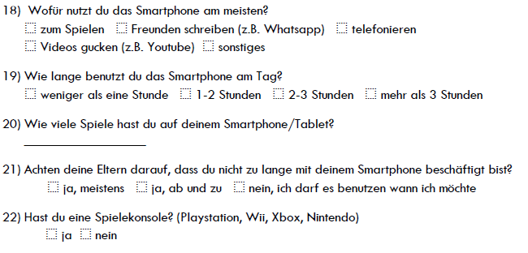
Arbeitsphase „Datenanalyse mit CODAP“
DATEN IN DER PRIMARSTUFE
Darstellungsarten anbahnen: Verwenden von Repräsentanten für Datenoperationen
Softwareebene (Datensatz: Umfrage zu Medien- und Freizeitgewohnheiten)
809 Grundschülerinnen und Grundschülern in NRW
Notes:
Ein „größerer“ Datensatz mit realen Daten zur Datenanalyse in der Grundschule und die Analyse mit CODAP

Slide 35
Arbeitsphase „Datenanalyse mit CODAP“
DATENANALYSEPLATTFORM CODAP
ermöglicht „Drehen und Wenden“ von Daten nach selbst-gewählten Fragestellungen
enthält reale Datensätze (z.B. Grundschule NRW 2017)
ist kostenfrei und browserbasiert („schneller Start“ und Vorbereitung durch die Lehrkraft)

Slide 36
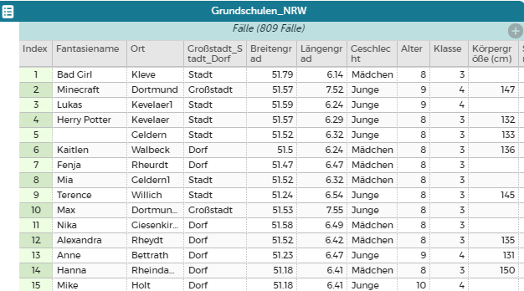
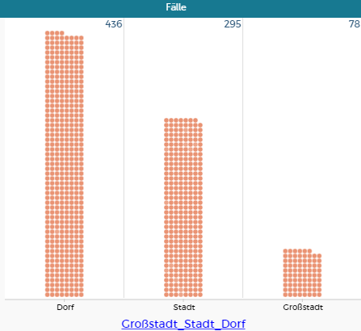
Arbeitsphase „Datenanalyse mit CODAP“
DATENANALYSEPLATTFORM CODAP
(CODAP)

Slide 37
Hintergrundinfos
ANMERKUNGEN ZUR AKTIVITÄT AUF DER FOLIE 38
Ziel: Erster Einblick in die Grundfunktionen des Programms CODAP durch ein Videotutorial und einen Beobachtungsauftrag erhalten.
Hinweise zur Durchführung:
In dem Youtubevideo (https://www.youtube.com/watch?v=2z5H4anfhWM) werden Möglichkeiten der Datenanalyse und -strukturierung auf der Plattform CODAP anhand eines Beispiels dargestellt. In dem Beispiel wird anhand eines Datensatzes (Jugend und Medien), in dem 494 Jugendliche Angaben zu verschiedenen Merkmalen mit Bezug zum Medienkonsum gemacht haben, insbesondere das Merkmale Podcast hören (nie, seltener, einmal im Monat, einmal in 14 Tagen, einmal pro Woche, mehrmals pro Woche, täglich) und das Merkmal Geschlecht (männlich, weiblich) in den Blick genommen.

Slide 38
Arbeitsphase „Datenanalyse mit CODAP“
https://www.youtube.com/watch?v=2z5H4anfhWM
Sehen Sie sich das Youtube Video an, und bearbeiten Sie den Forschungsauftrag:
„Lässt sich ein geschlechtsspezifischer Unterschied zwischen „Geringhörern“ (Selten & Nie) ausmachen?“
Notes:
Link Zum Video
https://www.youtube.com/watch?v=2z5H4anfhWM

Slide 39
Hintergrundinfos
ANMERKUNGEN ZUR AKTIVITÄT AUF DER FOLIE 40
Ziel: CODAP selbst bei der Datenexploration ausprobieren
Hinweise zur Durchführung:
Hier können die Teilnehmende die grundlegende Funktionen von CODAP (Anwenden von Datenoperationen und Erstellen von Diagrammen in umfangreichen.Datensätzen) selbst ausprobieren. Dabei lernen die Telinehmenden auch verschiedene Datenrepräsentationen (Tabelle und Diagramm) kennen.

Slide 40
Arbeitsphase „Datenanalyse mit CODAP“
Öffnen Sie http://tinyurl.com/CODAP-primar in Ihrem Browser (vorzugsweise Chrome).
Suchen Sie sich etwas aus:
Verteilung eines kategorialen Merkmals: Wie ist die Verteilung des Merkmals Geschlecht im Datensatz Grundschulen_NRW?
Verteilung eines kategorialen Merkmals: Wie ist die Verteilung des Merkmals Wie_zur_Schule im Datensatz Grundschulen_NRW?
Verteilung eines numerischen Merkmals: Wie ist die Verteilung des Merkmals „Anzahl_Spiele_auf_Smartphone/Tablet“ im Datensatz Grundschulen_NRW?
Notes:
Link zu CODAP
http://tinyurl.com/CODAP-primar

Slide 41
Hintergrundinfos
ANMERKUNGEN ZUR AKTIVITÄT AUF DER FOLIE 42
Ziel: Reflexion des digitalen Werkzeugs mit Blick auf den Unterricht
schließlich mögliche Einsatzweisen für den Unterricht reflektieren (Aktivität 3)
Hinweise zur Durchführung:
Hier können im Rahmen der Methodik “Blitzlicht“ mit den Teilnehmenden Erfahrungen, Eindrücke, Ideen, etc. thematisiert werden.
Die Erfahrungen, Eindrücke, Ideen, etc. können dann in TaskCards gesammelt werden.

Slide 42
Arbeitsphase „Datenanalyse mit CODAP“
Wie sehen Sie die Rolle von CODAP für Ihren Unterricht?
Welches Potential sehen Sie?
Welche Probleme sehen Sie?

Slide 43
Arbeitsphase „Datenanalyse mit CODAP“
KERNBOTSCHAFT
Lernende erhalten durch Software Gelegenheit, auch umfangreiche Datensätze schnell aufzubereiten, darzustellen und an diesen zu explorieren.
Notes:
Diese Kernbotschaft soll die vorherigen Ausführungen zusammenfassen.

Slide 44
Gliederung
Allgemeine Bemerkungen
Arbeitsphase „Datenanalyse mit CODAP“
Datenanalyse-Zyklus
Daten und Wahrscheinlichkeit
Erprobungsauftrag
Notes:
In diesem Block werden
der Datenanalyse-Zyklus,
die Förderung von Datenkompetenz in der Primarstufe, sowie
die Ausgangslage und unterrichtspraktische Hinweise in einzelnen Phasen der Datenanalyse,
dargestellt.

Slide 45
Hintergrundinfos
HINWEISE ZU DEN FOLIEN 46-83
Kernbotschaft (Folie 83):
Lernende erhalten die Möglichkeit mithilfe des Datenanalyse-Zyklus mit Datensätzen strukturiert umzugehen
Folien 46-51: Die Lehrkräfte erhalten einen Input zu unterrichtspraktischen Ideen und Hinweisen rund um den Datenanalyse-Zyklus. Dabei werden neben theoretischen Hintergrundinformationen auch exemplarische Lehr-Lernmaterialien für den Einsatz im Mathematikunterricht der Primarstufe vorgestellt. Hier geht es insbesondere darum, statistische Fragestellungen zu generieren. Bei diesen soll den Lehrkräften die Bedeutsamkeit dargelegt werden: Jedes statistische Projekt hängt immens von der Qualität der statistischen Fragestellung ab. Die Lehrkräfte sollen als Hintergrundinformation die verschiedenen Parameter (Merkmale, Anzahl, Qualität) kennenlernen, um eine Norm für statistische Fragestellungen zu etablieren und dabei in einer Aktivität (Folie 53) auch selbst statistische Fragestellungen zu generieren (diese kann dann auch in CODAP exploriert werden).
Folie 53: Aktivität (Hinweise s. Folie 52)
Folien 54-63: Weiterhin werden den Lehrkräften verschiedene Methoden der Datenerhebung vorgestellt.
Folien 64-73: Weiterhin werden Möglichkeiten zur Darstellung von Daten und deren kindgerechte Erarbeitung vorgestellt (Auch Kreisdiagramme, da sie eine prominente Darstellung in den Medien sind.). Kreisdiagramme werden als Visualisierungsform kategorialer Merkmale auf verschiedenen Repräsentationsebenen im Mathematikunterricht der Primarstufe vorgestellt.
Folien 75-78: Auf die Möglichkeit Daten darzustellen erfolgt die Interpretation der Daten. Diese wird anhand eines konkreten Beispiels im Sinne des „reading the data“, „reading between the data“ und „reading beyond“ the data näher erläutert.
Folien 79-81: Es werden Beispiele für die Dokumentation von Daten für den Unterricht gegeben.
Folien 81-82: Datenposter aus ausgewählten Unterrichtsprojekten werden vorgestellt, um die Methode der Dokumentation und Kommunikation über Datenposter transparent dargestellt wird.

Slide 46
Datenanalyse-Zyklus
PARADIGMATISCH: DATENANALYSE-ZYKLUS nach Wild & Pfannkuch (1999)
Verschiedene Phasen:
Problemstellung, Entwicklung einer (stat.) Fragestellung
Planen der Datenerhebung
Datenerhebung (Umfrage, Beobachtung, Experiment)
Darstellung und Analyse der gesammelten Daten
Interpretation der Ergebnisse
Dokumentation und Präsentation der Ergebnisse
→ Anregungen für die Umsetzung der einzelnen Phasen im Mathematikunterricht der Primarstufe

Slide 47
Datenanalyse-Zyklus
PARADIGMATISCH: DATENANALYSE-ZYKLUS nach Wild & Pfannkuch (1999)
Verschiedene Phasen:
Problemstellung, Entwicklung einer (stat.) Fragestellung
Planen der Datenerhebung
Datenerhebung (Umfrage, Beobachtung, Experiment)
Darstellung und Analyse der gesammelten Daten
Interpretation der Ergebnisse
Dokumentation und Präsentation der Ergebnisse
→ Anregungen für die Umsetzung der einzelnen Phasen im Mathematikunterricht der Primarstufe
Notes:
Im folgenden werden die verschiedenen Phasen des Datenanalyse-Zyklus durchlaufen und anhand von Unterrichtsideen dargestellt.
Grundlegende Hintergrundinformationen finden sich hier:
Biehler, R. & Frischemeier, D. (2015). Förderung von Datenkompetenz in der Primarstufe. Lernen und Lernstörungen, 4(2), 131-137.
Frischemeier, D. & Biehler, R. (2020). Statistisches Denken: Von guten Fragen, dem Denken in Verteilungen und sinnvoller Softwareunterstützung. Grundschule Mathematik, 65, 32-35.
* Frischemeier, D. & Walter, D. (2021). Daten für Kinder – Anregungen für das Sammeln, Darstellen und Interpretieren. Fördermagazin Grundschule 4/2021, 30-36.
* Frischemeier, D. & Walter, D. (2021). Daten! Analog und digital? Lernchancen und Grenzen analoger und digitaler Medien. Fördermagazin Grundschule 4/2021, 8-12.
Neubert, B. (2012). Leitidee: Daten, Häufigkeit und Wahrscheinlichkeit. Aufgabenbeispiele und Impulse für die Grundschule. Offenburg: Mildenberger Verlag.
Sill, H. D., & Kurtzmann, G. (2019). Didaktik der Stochastik in der Primarstufe. Springer Spektrum.

Slide 48
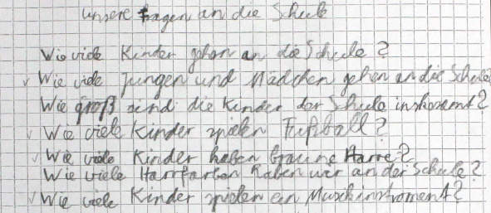
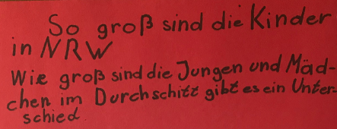
Datenanalyse-Zyklus
PROBLEMSTELLUNG, ENTWICKLUNG EINER (STAT.) FRAGESTELLUNG
Notes:
Es gibt viele Arten Fragen zu stellen…

Slide 49
Datenanalyse-Zyklus
PROBLEMSTELLUNG, ENTWICKLUNG EINER (STAT.) FRAGESTELLUNG
„Forschungsfrage“ (Statistische Fragestellung )
Wie unterscheidet sich der Umfang der Tabletnutzung zwischen Jungen und Mädchen in Stunden pro Tag?
„Fragebogenfrage(n)“ (Frage für die Datenerhebung)
Wie viele Stunden nutzt du am Tag dein Tablet?
Bist du ein Junge oder ein Mädchen?

Slide 50
Datenanalyse-Zyklus
PROBLEMSTELLUNG, ENTWICKLUNG EINER (STAT.) FRAGESTELLUNG
Welche Merkmale sind in der Fragestellung enthalten?
Kategoriale Merkmale (wie Geschlecht, Augenfarbe, Verkehrsmittel zur Schule, …)
Numerische Merkmale (wie Körpergröße, Zeit am Tablet pro Tag in Stunden, Anzahl Kontakte auf dem Smartphone, …)
Wie viele Merkmale sind in der Fragestellung enthalten?
Ein Merkmal (z.B. kategorial, „Wie kommen die Kinder in unserer Klasse zur Schule?“, Merkmal: Wie_zur_Schule)
Zwei Merkmale (z.B. kategorial vs. kategorial: „Haben Jungen oder eher Mädchen ein Haustier?“, Merkmale: Geschlecht, Haustier)
Zwei Merkmale (z.B. kategorial vs. numerisch: „Wie unterscheiden sich die Buskinder und die Fahrradkinder in der Zeit die sie zur Schule benötigen?“, Merkmale: Wie_zur_Schule, Zeit_zur_Schule)
(vgl. Frischemeier & Leavy, 2020)
Notes:
STATISTISCHE FRAGESTELLUNGEN KÖNNEN VERSCHIEDENE „TIEFEN“ HABEN

Slide 51
Datenanalyse-Zyklus
PROBLEMSTELLUNG, ENTWICKLUNG EINER (STAT.) FRAGESTELLUNG
Wie ist die Qualität der Fragestellung?
„Wie viele“-Fragen, z.B. „Wie viele Kinder spielen Fußball?“
„Ja/Nein“-Fragen, z.B. „Sind Jungen oder Mädchen größer?“
Verteilungsfragen, z.B. „Wie ist die Verteilung des Merkmals Verkehrsmittel zur Schule in unserer Klasse?“
Unterschiedsfragen, z.B. „Wie unterscheiden sich die Buskinder und die Fahrradkinder bei der Zeit die sie zur Schule benötigen?“
Offene Fragen, z.B. „Welche Unterschiede in ihrem Freizeitverhalten gibt es zwischen den Dritt- und Viertklässlern?“
(vgl. Frischemeier & Leavy, 2020)
Notes:
STATISTISCHE FRAGESTELLUNGEN KÖNNEN VERSCHIEDENE „TIEFEN“ HABEN

Slide 52
Hintergrundinfos
ANMERKUNGEN ZUR AKTIVITÄT AUF DER FOLIE 53
Ziel: Sensibilisierung für die Wichtigkeit statistischer Fragestellungen. Einblicke in die Komplexität statistischer Fragestellungen.
Hinweise zur Durchführung:
Es sollen selbst statistische Fragestellungen generiert und in CODAP exploriert werden.

Slide 53
Datenanalyse-Zyklus
Erstellen Sie selbst einige Fragestellungen, die Sie im Datensatz „Grundschüler:innen NRW“ untersuchen möchten.
Untersuchen Sie Ihre eigene Fragestellung im Datensatz „Grundschüler:innen NRW“ in CODAP:
http://tinyurl.com/CODAP-primar

Slide 54
Datenanalyse-Zyklus
PARADIGMATISCH: DATENANALYSE-ZYKLUS nach Wild & Pfannkuch (1999)
Verschiedene Phasen:
Problemstellung, Entwicklung einer (stat.) Fragestellung
Planen der Datenerhebung
Datenerhebung (Umfrage, Beobachtung, Experiment)
Darstellung und Analyse der gesammelten Daten
Interpretation der Ergebnisse
Dokumentation und Präsentation der Ergebnisse
→ Anregungen für die Umsetzung der einzelnen Phasen im Mathematikunterricht der Primarstufe

Slide 55
Datenanalyse-Zyklus
PLANEN DER DATENERHEBUNG
offen | Was ist dein Lieblingsverein? ________ | Vorteil, wenn man noch wenig über mögliche Antwortmöglichkeiten weiß
geschlossen | Was ist dein Lieblingsverein? BVB Bayern Schalke HSV | Vorteil, wenn man den Befragten die Antwort erleichtern und leichter auswerten will Nachteil, weil gut vorbereitet werden muss (alle Merkmalsausprägungen berücksichtigen und eindeutig zuordnen)
Mittelweg | Was ist dein Lieblingsverein? BVB Bayern Schalke HSV ein anderer: ____
Notes:
Im folgenden werden Unterrichtsbeispiele gezeigt, wie Fragen in Fragebögen gestaltet sein können und wie diese von Forschungsfragen unterschieden werden. Die gezeigten Beispiele lassen sich in der Art im Unterricht einsetzten.

Slide 56
Datenanalyse-Zyklus
PLANEN DER DATENERHEBUNG
Unterrichtsideen zur Unterscheidung von Fragebogenfragen und statistischen Fragestellungen
(Frischemeier & Leavy, 2020; Frischemeier & Walter, 2021)

Slide 57
Datenanalyse-Zyklus
PLANEN DER DATENERHEBUNG
Unterrichtsideen zur Unterscheidung von Fragebogenfragen und statistischen Fragestellungen
Schreibt Fragen auf, die euch zu dem Thema einfallen und die ihr untersuchen möchtet. Tragt sie in die Tabelle ein.
(Frischemeier & Leavy, 2020; Frischemeier & Walter, 2021)
Forscherfragen | Fragebogenfragen
Haben eher Dritt- oder Viertklässler ein Haustier? | Hast du ein Haustier?
Notes:
Hier kann der Unterschied zwischen Forschungsfragen und Fragebogenfragen für Kinder deutlich gemacht werden.

Slide 58
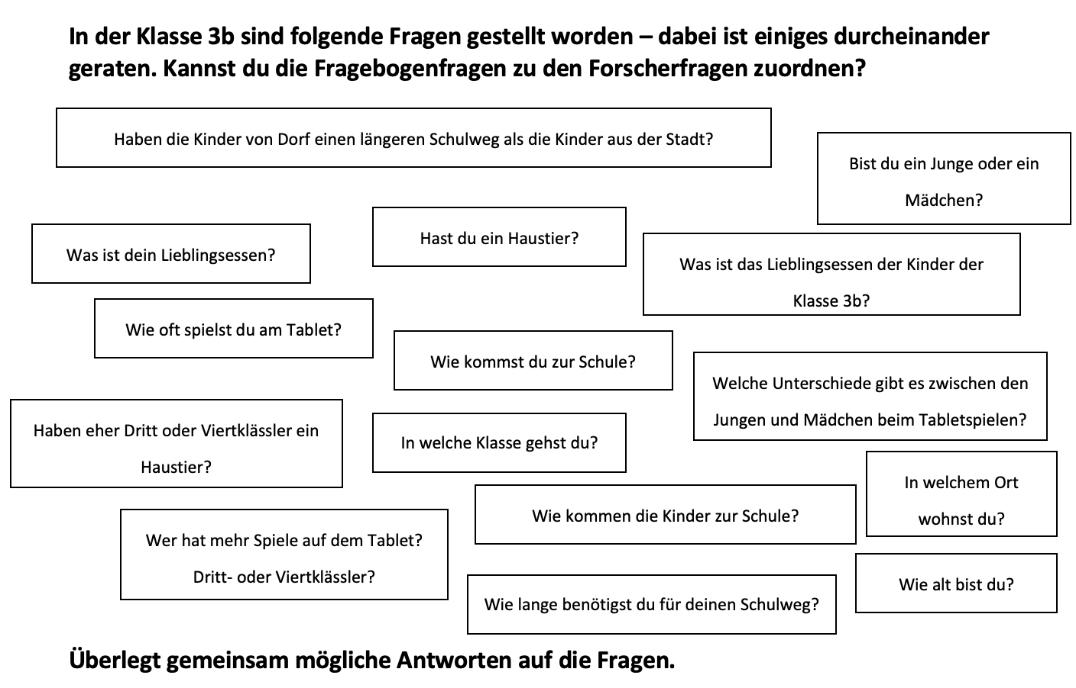
Datenanalyse-Zyklus
PLANEN DER DATENERHEBUNG
Unterrichtsideen zur Unterscheidung von Fragebogenfragen und statistischen Fragestellungen
(Frischemeier & Leavy, 2020; Frischemeier & Walter, 2021)

Slide 59
Datenanalyse-Zyklus
PLANEN DER DATENERHEBUNG
Unterrichtsideen zur Unterscheidung von Fragebogenfragen und statistischen Fragestellungen
(Frischemeier & Leavy, 2020; Frischemeier & Walter, 2021)

Slide 60
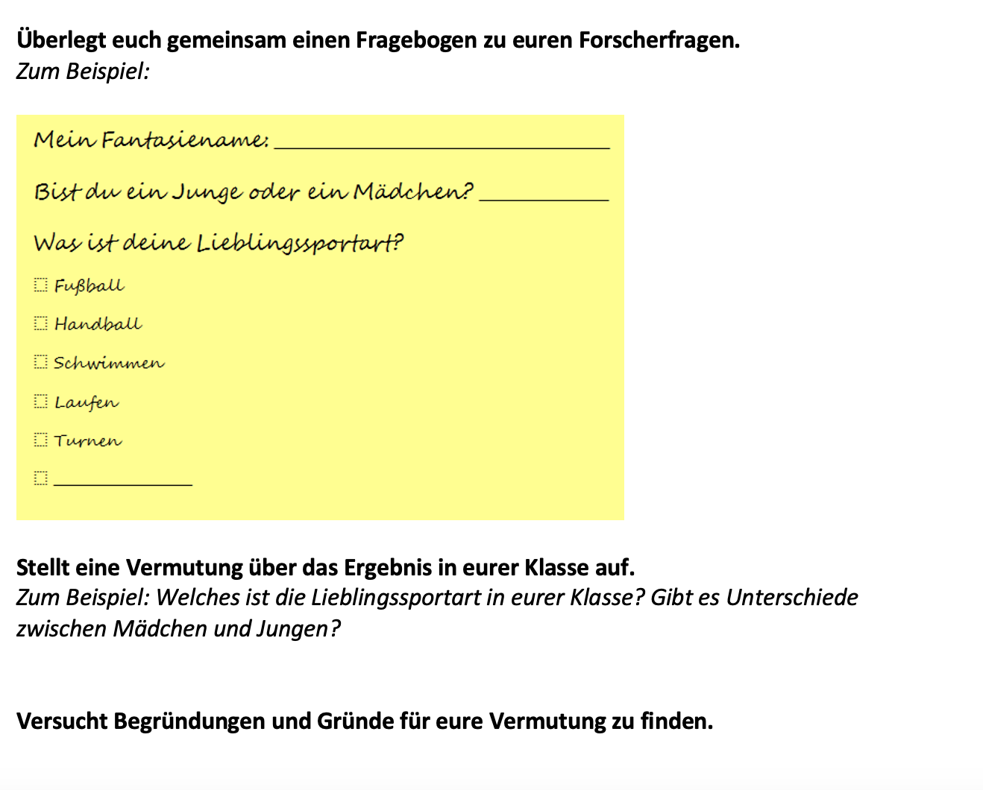
Datenanalyse-Zyklus
PLANEN DER DATENERHEBUNG
Unterrichtsideen zur Unterscheidung von Fragebogenfragen und statistischen Fragestellungen
(Frischemeier & Leavy, 2020; Frischemeier & Walter, 2021)

Slide 61
Datenanalyse-Zyklus
PARADIGMATISCH: DATENANALYSE-ZYKLUS nach Wild & Pfannkuch (1999)
Verschiedene Phasen:
Problemstellung, Entwicklung einer (stat.) Fragestellung
Planen der Datenerhebung
Datenerhebung (Umfrage, Beobachtung, Experiment)
Darstellung und Analyse der gesammelten Daten
Interpretation der Ergebnisse
Dokumentation und Präsentation der Ergebnisse
→ Anregungen für die Umsetzung der einzelnen Phasen im Mathematikunterricht der Primarstufe

Slide 62
Datenanalyse-Zyklus
DATENERHEBUNG
Umfrage
Offen: Was sind deine Hobbies? _____________________
Geschlossen: Was ist dein Lieblingsverein? BVB Bayern Schalke
Beobachtung
Ausleihen Fußball in der Pause: I I I
Experiment
Würfel 20 mal mit zwei Würfeln.
Schreibe die Augensumme auf.

Slide 63
Datenanalyse-Zyklus
PARADIGMATISCH: DATENANALYSE-ZYKLUS nach Wild & Pfannkuch (1999)
Verschiedene Phasen:
Problemstellung, Entwicklung einer (stat.) Fragestellung
Planen der Datenerhebung
Datenerhebung (Umfrage, Beobachtung, Experiment)
Darstellung und Analyse der gesammelten Daten
Interpretation der Ergebnisse
Dokumentation und Präsentation der Ergebnisse
→ Anregungen für die Umsetzung der einzelnen Phasen im Mathematikunterricht der Primarstufe
Notes:
In der nächsten Phasen wird das
Erstellen von Diagrammen und
das Lesen und Interpretieren der Diagramme
u.a. durch
Säulen-/ Balkendiagramme
Kreisdiagramme
Eindimensionale Streudiagramme
„Verteilungsvergleichsgraphiken“

Slide 64
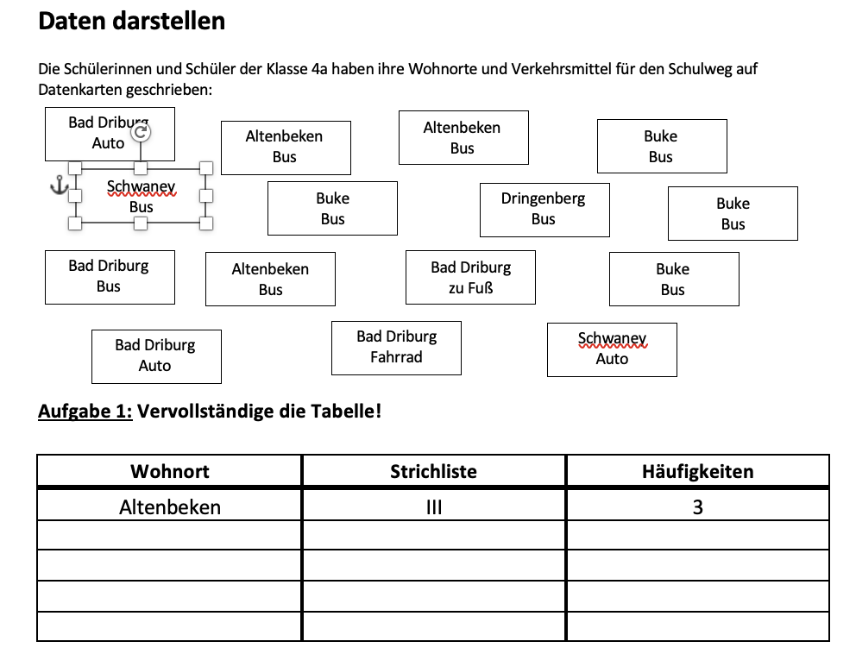
Datenanalyse-Zyklus
DARSTELLUNG UND ANALYSE DER GESAMMELTEN DATEN
Materialien zum Darstellen von Daten
(Frischemeier & Walter, 2021, S. 33)

Slide 65
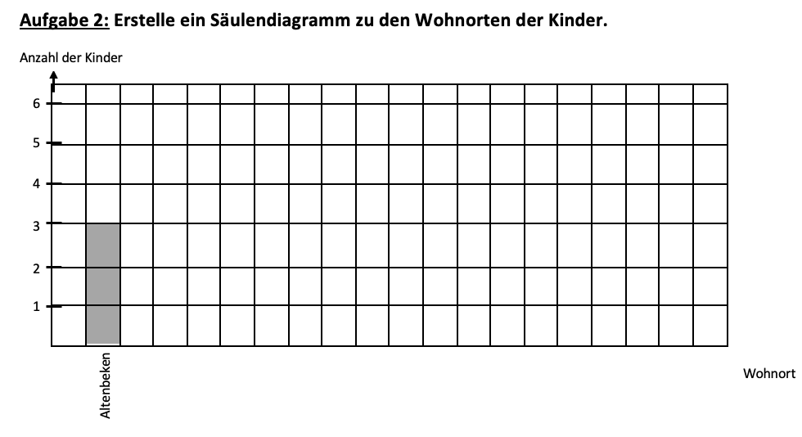
Datenanalyse-Zyklus
DARSTELLUNG UND ANALYSE DER GESAMMELTEN DATEN
(Frischemeier & Walter, 2021, S. 33)
Materialien zum Darstellen von Daten

Slide 66
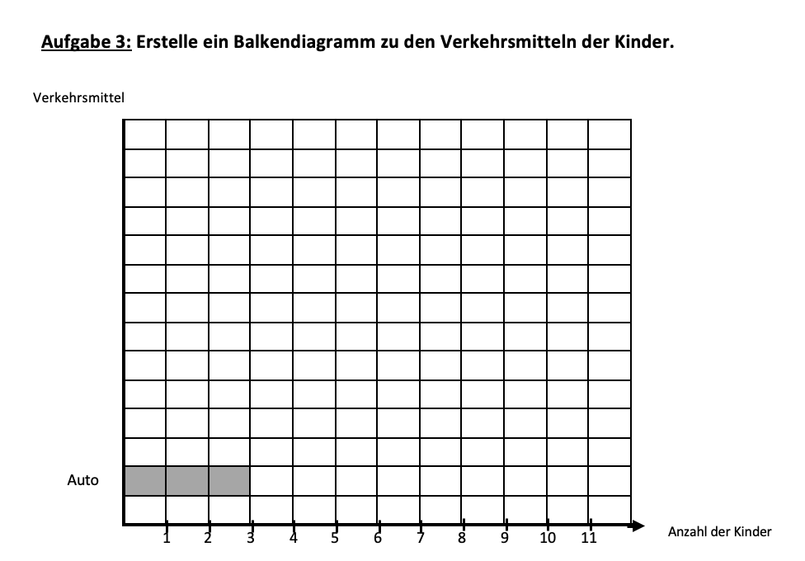
Datenanalyse-Zyklus
DARSTELLUNG UND ANALYSE DER GESAMMELTEN DATEN
Materialien zum Darstellen von Daten
(Frischemeier & Walter, 2021, S. 33)

Slide 67
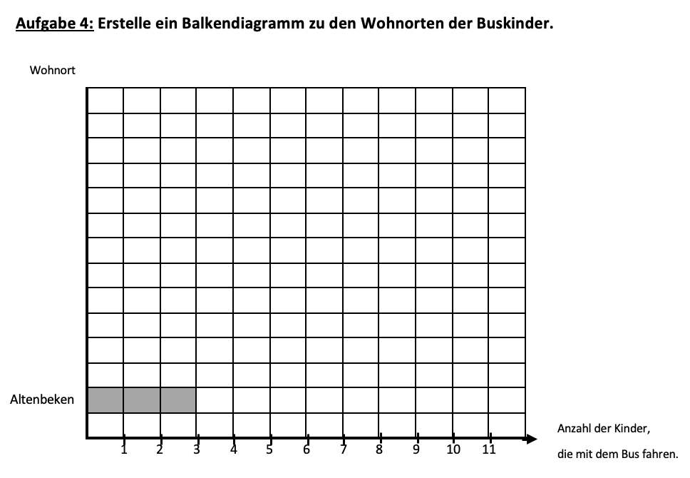
Datenanalyse-Zyklus
DARSTELLUNG UND ANALYSE DER GESAMMELTEN DATEN
Materialien zum Darstellen von Daten
(Frischemeier & Walter, 2021, S. 33)

Slide 68
Datenanalyse-Zyklus
ERLERNEN VON DATENANALYSE
Frage:
Welche Möglichkeiten gibt es in der Grundschule, Anteile darzustellen, auch wenn die Kinder weder Brüche noch Prozente kennen?
Wie kann ich Kreisdiagramme erstellen?
Mit-/ und ohne Softwareunterstützung?

Slide 69
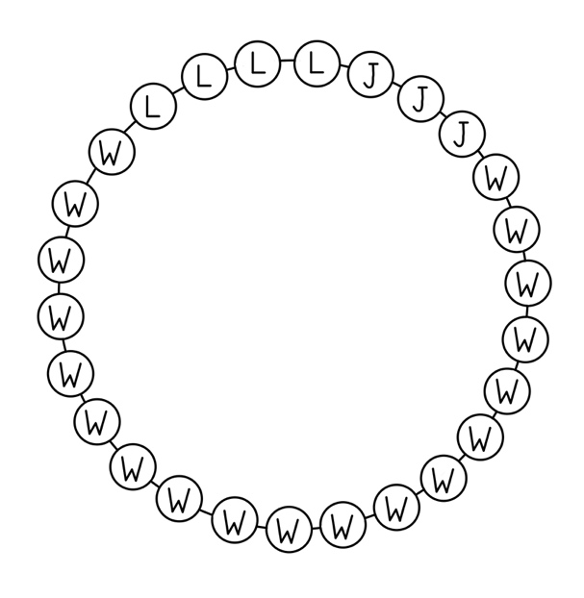
Datenanalyse-Zyklus
DARSTELLUNG UND ANALYSE DER GESAMMELTEN DATEN
Menschliches Kreisdiagramm
…welches die Anzahl/den Anteil der Schüler:innen aus 26 zeigt, die einen bestimmten/eine bestimmte Schauspieler:in favorisieren
L: Leonardo DiCaprio
J: Jennifer Lopez
W: Will Smith
(Darstellung nachgebaut aus: Curcio, 2001, S.53)

Slide 70
Datenanalyse-Zyklus
DARSTELLUNG UND ANALYSE DER GESAMMELTEN DATEN
Vorlage für Kreisdiagramm
(Darstellung nachgebaut aus Kelnberger, 2009, S. 14)

Slide 71
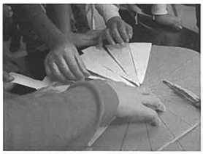
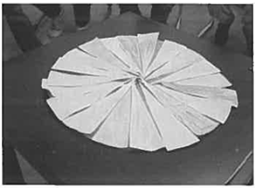
Datenanalyse-Zyklus
DARSTELLUNG UND ANALYSE DER GESAMMELTEN DATEN
Kreisdiagramm aus einzelnen Segmenten
(Neubert, 2012, S. 52)

Slide 72
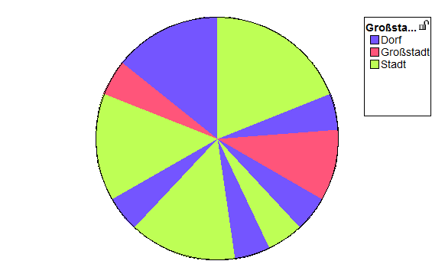
Datenanalyse-Zyklus
DARSTELLUNG UND ANALYSE DER GESAMMELTEN DATEN
Kreisdiagramm mit TinkerPlots
TinkerPlots wählt für jeden/jede Schüler:in ein passend großes „Tortenstück“
n=21 (Stichprobe aus Grundschule NRW 2017 Daten)
1/21 des Vollkreises, aber man muss keine Winkel messen können

Slide 73
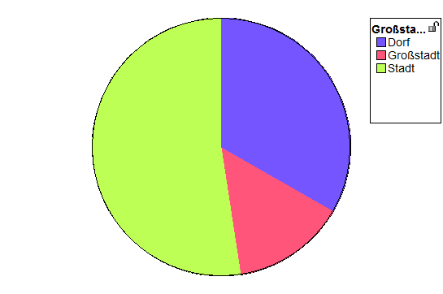
Datenanalyse-Zyklus
DARSTELLUNG UND ANALYSE DER GESAMMELTEN DATEN
Kreisdiagramm mit TinkerPlots (geordnet)
Ordnen hilft!

Slide 74
Datenanalyse-Zyklus
PARADIGMATISCH: DATENANALYSE-ZYKLUS nach Wild & Pfannkuch (1999)
Verschiedene Phasen:
Problemstellung, Entwicklung einer (stat.) Fragestellung
Planen der Datenerhebung
Datenerhebung (Umfrage, Beobachtung, Experiment)
Darstellung und Analyse der gesammelten Daten
Interpretation der Ergebnisse
Dokumentation und Präsentation der Ergebnisse
→ Anregungen für die Umsetzung der einzelnen Phasen im Mathematikunterricht der Primarstufe
Notes:
Interpretation der Ergebnisse bedeutet:
Lesen und Interpretieren von Daten, die in Form von z.B. (Säulen-) Diagramme darstellt werden
Die Entwicklung des Verständnisses graphischer Darstellungen kann wie folgt unterschieden werden
Reading the data
Reading between the data
Reading beyond the data
Diese werden im Folgenden exemplarisch aufgezeigt…

Slide 75
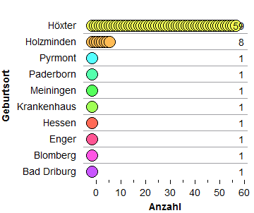
Datenanalyse-Zyklus
INTERPRETATION DER ERGEBNISSE
Reading the data
Ablesen von gegebenen Informationen
z.B. Was wird dargestellt?
Welche Kategorien gibt es? (kategoriale Merkmale)
Welche Werte kommen vor? (numerische Merkmale)
Wie viele Schüler sind in Kategorie X? (Häufigkeitsverteilung)
Welche Schüler sind befragt worden? (Namensvariablen)
Interpretation der Graphik findet hier noch nicht statt.
Man sieht, dass es 10 Geburtsorte gibt.
In Höxter sind 59 Kinder geboren worden.

Slide 76
Datenanalyse-Zyklus
INTERPRETATION DER ERGEBNISSE
Reading between the data
erfordert mathematische Fähigkeiten/Fertigkeiten
Mengen vergleichen
Elementare Rechenoperationen durchführen, um Beziehungen in den Daten zu entdecken und interpretieren zu können
z.B. Welches ist der häufigste Wert / die häufigste Kategorie?
Welches ist der größte/kleinste Wert?
Wie viele Schülerinnen und Schüler wurden befragt?
Welchen Titel würdest du dem Graphen geben?
Die meisten wurden in Höxter geboren.
In Höxter wurden 51 Kinder mehr geboren als in Holzminden.

Slide 77
Datenanalyse-Zyklus
INTERPRETATION DER ERGEBNISSE
Reading beyond the data
Voraussagen/Schlussfolgern unter Einbeziehung von Hintergrundwissen
Informationen sind weder explizit noch implizit in der Graphik enthalten
z.B. Welche Fragen kann man mit Hilfe der Graphik beantworten? Welche nicht?
Sind die Daten realistisch?
Welcher Zusammenhang besteht zwischen den zwei Variablen?
Vergleich zweier oder mehrerer Graphiken
Wie könnte die Verteilung der Nachbarklasse aussehen?
Höxter ist das Krankenhaus, das am nächsten ist. Deshalb werden da auch die meisten Kinder geboren.

Slide 78
Datenanalyse-Zyklus
PARADIGMATISCH: DATENANALYSE-ZYKLUS nach Wild & Pfannkuch (1999)
Verschiedene Phasen:
Problemstellung, Entwicklung einer (stat.) Fragestellung
Planen der Datenerhebung
Datenerhebung (Umfrage, Beobachtung, Experiment)
Darstellung und Analyse der gesammelten Daten
Interpretation der Ergebnisse
Dokumentation und Präsentation der Ergebnisse
→ Anregungen für die Umsetzung der einzelnen Phasen im Mathematikunterricht der Primarstufe

Slide 79
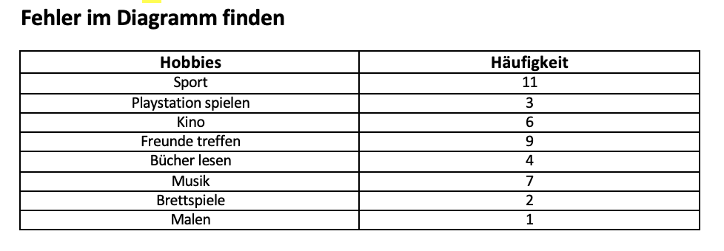
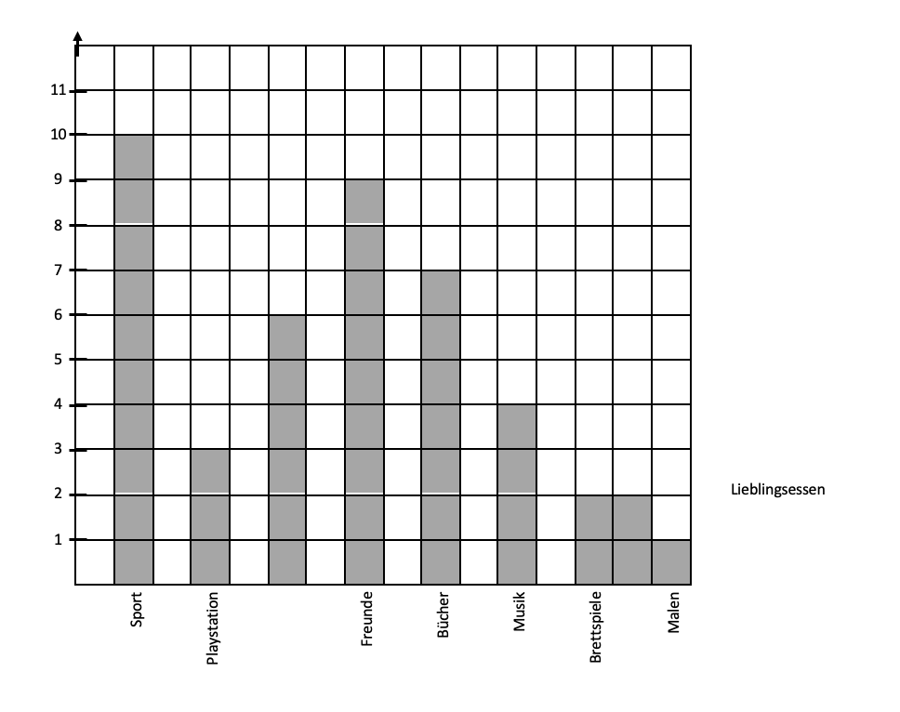
Datenanalyse-Zyklus
DOKUMENTATION UND PRÄSENTATION DER ERGEBNISSE
(Frischemeier & Walter, 2021, S. 35)

Slide 80
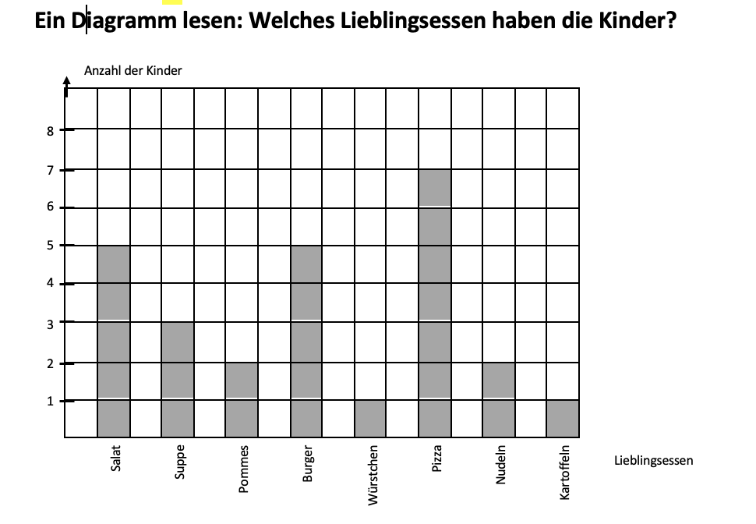
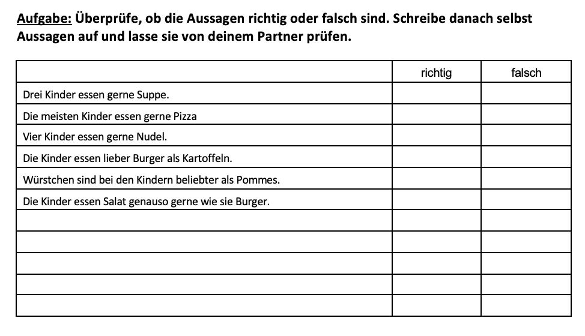
Datenanalyse-Zyklus
DOKUMENTATION UND PRÄSENTATION DER ERGEBNISSE
(Frischemeier & Walter, 2021, S. 35)

Slide 81
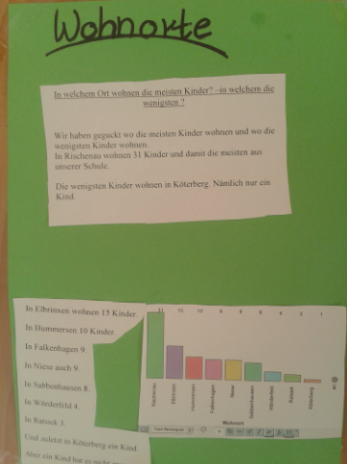
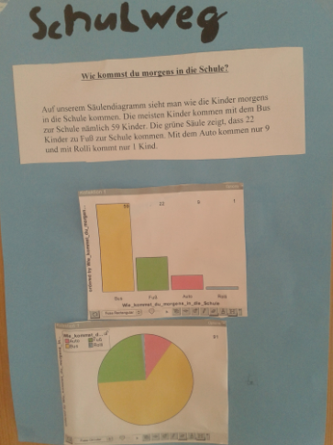
Datenanalyse-Zyklus
DOKUMENTATION UND PRÄSENTATION DER ERGEBNISSE

Slide 82
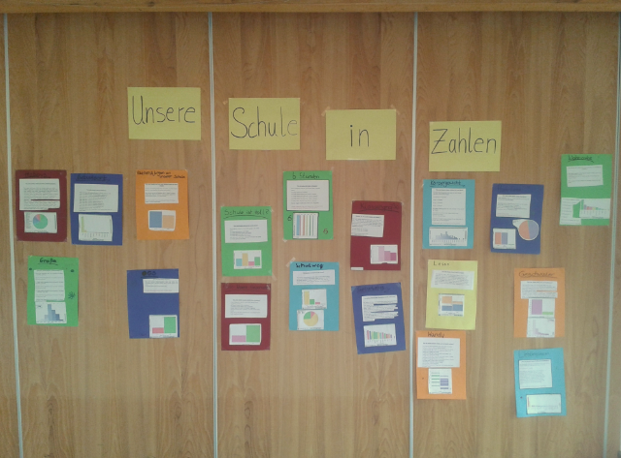
Datenanalyse-Zyklus
DOKUMENTATION UND PRÄSENTATION DER ERGEBNISSE

Slide 83
Datenanalyse-Zyklus
KERNBOTSCHAFT
Lernende erhalten die Möglichkeit, mithilfe des Datenanalyse-Zyklus mit statistischen Projekten und Datensätzen strukturiert umzugehen.
Notes:
Diese Kernbotschaft soll die vorherigen Ausführungen zusammenfassen.

Slide 84
Gliederung
Allgemeine Bemerkungen
Arbeitsphase „Datenanalyse mit CODAP“
Datenanalyse-Zyklus
Daten und Wahrscheinlichkeit
Erprobungsauftrag
Notes:
Hier ist die Überleitung zur Wahrscheinlichkeitsrechnung.
Zur Info (Hintergrund):
In der Primarstufe lässt sich zwischen dem subjektiven, theoretischen und frequentisitschen Wahrscheinlichkeitsbegriff unterscheiden – mit Blick auf einen datenorientierten Unterricht sowie den Einsatz digitaler Werkzeuge bietet sich hier nur die Thematisierung des frequentistischen Wahrscheinlichkeitsbegriffs an

Slide 85
Hintergrundinfos
HINWEISE ZU DEN FOLIEN 86-96
Kernbotschaft (Folie 96):
Lernende erhalten durch Software die Gelegenheit auch eine unbegrenzte Anzahl an Zufallsexperimenten zu simulieren, darzustellen und zu interpretieren
Folien 86-95: Die Thematisierung des frequentistischen Wahrscheinlichkeitsbegriffs im Mathematikunterricht der Primarstufe wird kurz aufgeführt. Neben fachlichen Hintergrundinformationen (Gesetz der großen Zahlen) werden dabei auch mögliche Hürden des Einsatzes des frequentistischen Wahrscheinlichkeitsbegriffs thematisiert - insbesondere der fehlende Anteilsbegriff in der Primarstufe. Schließlich wird die Software TinkerPlots mit ihrer Zufallsmaschine vorgestellt. Diese Zufallsmaschine kann einfache (und komplexe) Zufallsexperimente simulieren und durch die Analyse der so generierten Daten kann mithilfe der Daten die Brücke zur Wahrscheinlichkeit geschlagen werden. Für den Einsatz in der Schule soll dieses vor allem als Medium der Lehrkraft eingesetzt werden.

Slide 86
Daten und Wahrscheinlichkeit
DIE LEITIDEE DATEN & ZUFALL
Ereignisse bei Zufallsexperimenten untersuchen
Die Schülerinnen und Schüler
kennen und nutzen Grundbegriffe zur Beschreibung von Zufallsereignissen (sicher, möglich, unmöglich),
schätzen Chancen für das Eintreten von Ereignissen bei alltäglichen Phänomenen oder einfachen Zufallsexperimenten ein und vergleichen (z. B. "ist wahrscheinlicher als", „hat größere Chancen als“) diese datenbasiert.
(KMK, 2022, S. 18)
Notes:
Hier wird noch einmal ein normativer Blick in die neuen Bildungsstandards geworfen, um die Frage
„Was soll im Bereich „Wahrscheinlichkeit“ in der Primarstufe vermittelt werden?“ zu klären.

Slide 87
Daten und Wahrscheinlichkeit
DIE IDEE DER STOCHASTISCHEN SIMULATION Hinführung zum frequentistischen Wahrscheinlichkeitsbegriff
Über die Durchführung von Experimenten Wahrscheinlichkeiten von Ereignissen anhand von relativen Häufigkeiten schätzen → Empirisches Gesetz der großen Zahl
Empirisches Gesetz der großen Zahlen: Die relative Häufigkeit eines Ereignisses hₙ (A), die man bei Wiederholung eines Zufallsexperiments erhält, pendelt sich bei wachsender Wiederholungszahl n bei der Wahrscheinlichkeit P(A) ein.
Notes:
Hier wird der fachliche Hintergrund (Gesetz der großen Zahlen) kurz dargestellt

Slide 88
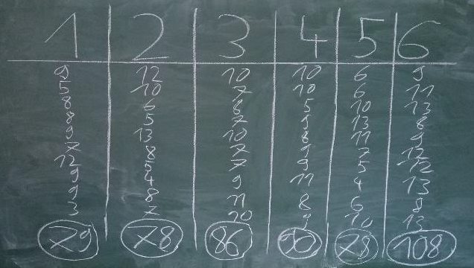
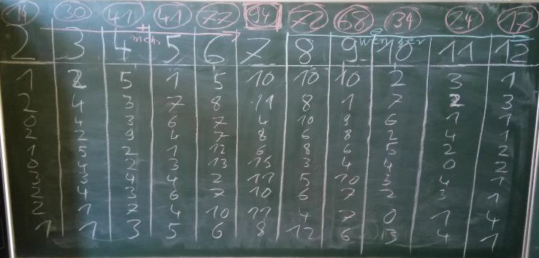
Daten und Wahrscheinlichkeit
DIE IDEE DER STOCHASTISCHEN SIMULATION
Offene Fragen:
Erfahrung zunächst händisch → dann: Computereinsatz?
Und was ist mit relativen Häufigkeiten?
Notes:
Die beiden Fragen können als offene Fragen formuliert werden, um die Teilnehmenden zu aktivieren:
Erfahrung zunächst händisch → dann: Computereinsatz?
Und was ist mit relativen Häufigkeiten?

Slide 89
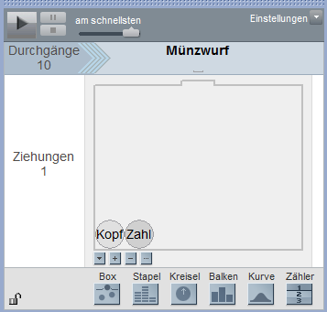
Daten und Wahrscheinlichkeit
DIE ZUFALLSMASCHINE IN TINKERPLOTS
www.tinkerplots.com

Slide 90
Daten und Wahrscheinlichkeit
DIE ZUFALLSMASCHINE IN TINKERPLOTS
Wo kann TinkerPlots bei der Simulation von Zufallsexperimenten unterstützen?
Einfaches Erstellen eines Zufallsgenerators, Modellieren des Zufallsexperiments (ohne Formelkenntnisse)
Simulation von mehrstufigen Zufallsexperimenten, Erhebung und Dokumentation der Daten
„Schnelles” Visualisieren von Häufigkeitsverteilungen
„Adäquates” Visualisieren von Häufigkeitsverteilungen (Kreisdiagramm, Säulendiagramm mit absoluten Häufigkeiten)
Notes:
Dies kann optional kurz präsentiert werden – Vorzüge digitaler Medien (hier insbesondere Unterstützungspotential von TinkerPlots) bei der Hinführung zum frequentistischen Wahrscheinlichkeitsbegriff

Slide 91
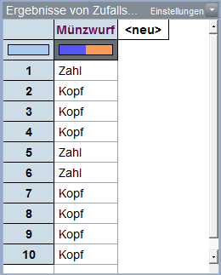
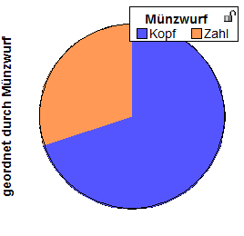
Daten und Wahrscheinlichkeit
DIE ZUFALLSMASCHINE IN TINKERPLOTS
Simulation von Zufallsexperimenten: der einfache Münzwurf
→ auf dem Weg zum frequentistischen Wahrscheinlichkeitsbegriff
Demo: Simulation des einfachen Münzwurfs (n=10)
Notes:
Hier kurzen Einblick in die Komponenten der Zufallsmaschine in TinkerPlots geben – das kann auf zwei verschiedenen Weisen geschehen:
In diesem Beispiel wir der einfache Münzwurf zehnmal simuliert. Auf den folgenden Folien ist die 100fache und 1000fache Simulation zu sehen. Entweder kann die Durchführung dieses Zufallsexperiments anhand dieser Folien 142-144 oder live im digitalen Werkzeug demonstriert werden. Die Teilnehmenden sollen dabei erkennen, dass die Variabilität der Ergebnisse mit einem größeren Stichprobenumfang abnimmt und somit die 1000fache Simulation einen besseren Schätzwert für die Wahrscheinlichkeit gibt als die 100fache oder 10fache Simulation.

Slide 92
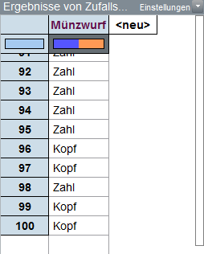
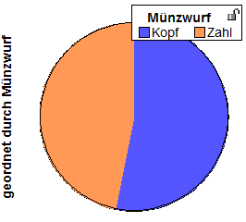
Daten und Wahrscheinlichkeit
DIE ZUFALLSMASCHINE IN TINKERPLOTS
Simulation von Zufallsexperimenten: der einfache Münzwurf
→ auf dem Weg zum frequentistischen Wahrscheinlichkeitsbegriff
Demo: Simulation des einfachen Münzwurfs (n=100)

Slide 93
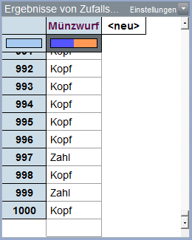
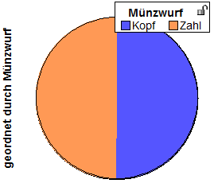
Daten und Wahrscheinlichkeit
DIE ZUFALLSMASCHINE IN TINKERPLOTS
Simulation von Zufallsexperimenten: der einfache Münzwurf
→ auf dem Weg zum frequentistischen Wahrscheinlichkeitsbegriff
Demo: Simulation des einfachen Münzwurfs (n=1000)

Slide 94
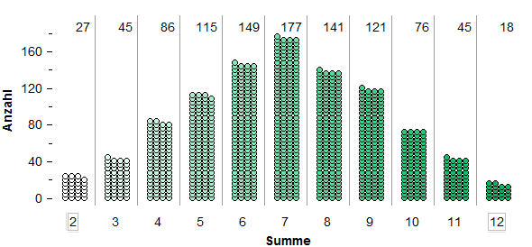
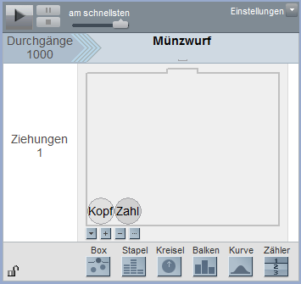
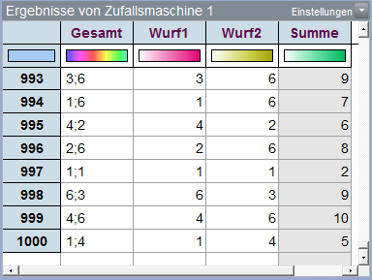
Daten und Wahrscheinlichkeit
DIE ZUFALLSMASCHINE IN TINKERPLOTS
Simulation von Zufallsexperimenten: der einfache Münzwurf
→ auf dem Weg zum frequentistischen Wahrscheinlichkeitsbegriff
Demo: Simulation des einfachen Münzwurfs (n=1000)
149
von 1000
76
von 1000
Notes:
Hier kann man die Verteilung des Merkmals Augensumme (1000facher Würfelwurf) demonstrieren.
Ein wichtiger Hinweis ist dass der Vergleich der Häufigkeiten der Augensumme nicht relativ, sondern nur absolut erfolgen kann. Das heißt, dass man beim Vergleich immer die Bezugsmenge (von 1000) miteinbeziehen muss. In diesem Fall heißt es, dass in 149 von 1000 Fällen die Augensumme 6 aufgetreten ist und dass in 76 von 1000 Fällen die Augensumme 10 aufgetreten ist. Eine erste darauf aufbauende Vermutung kann dann sein, dass das Auftreten der Augensumme 6 wahrscheinlicher ist als das Auftreten der Augensumme 10. Eine Erklärung kann dann (mit Blick auf den theoretischen Wahrscheinlichkeitsbegriff) auf der nächsten Folie gegeben werden.

Slide 95
Daten und Wahrscheinlichkeit
SIMULATION DES DOPPELTEN WÜRFELWURFS IN TINKERPLOTS
Notes:
Hier kann man abschließend sehr schön die Vermutungen, die aus der Auswertung der Daten gewonnen hat, durch theoretische Einsichten begründen – in unserem Beispiel, dass es für die Augensumme 6 fünf (von 36) Möglichkeiten und dass es für die Augensumme 10 drei (von 36) Möglichkeiten gibt und damit das Auftreten der Augensumme 6 wahrscheinlicher ist als das Auftreten der Augensumme 10.

Slide 96
Daten und Wahrscheinlichkeiten
KERNBOTSCHAFT
Lernende erhalten durch Software Gelegenheit, auch eine unbegrenzte Anzahl an Zufallsexperimenten zu simulieren, darzustellen und zu interpretieren.
Notes:
Diese Kernbotschaft soll die vorherigen Ausführungen zusammenfassen.

Slide 97
Hintergrundinfos
ANMERKUNGEN ZUR AKTIVITÄT AUF DER FOLIE 98
Ziel: Einsatzmöglichkeiten und das Potential der digitalen Datenanalyse in CODAP entdecken und mögliche Adaptionen für den späteren Unterricht daraus ableiten
Hinweise zur Durchführung:
Nach einer kurzen Einführung in CODAP (Komponente: Datentabelle) und dem Erstellen von Säulendiagrammen, können die Kinder den Datenanalyse-Zyklus selbst durchlaufen, idem sie zunächst eine Forscher:innenfrage (z.B. Wie viele Kinder haben ein Haustier?) auswählen, dazu Daten betrachten und passende Merkmale auswählen (z.B. Haustier ). Anschließend kann durch die Auswahl passender Diagramme (z.B. Säulendiagramm) eine Beschreibung im Sinne der Beantwortung der Forscher:innenfrage (z.B. 504 Kinder besitzen mindestens ein Haustier.) erfolgen.

Slide 98
Erprobungsauftrag
Planen und erproben Sie eine Unterrichtsreihe zur Exploration des Datensatzes „Grundschüler:innen NRW 2017“ in Ihrer Klasse. Die Schrittfolge (Fragestellung, Daten, Diagramm, Beschreibung) kann dabei als Orientierung dienen.
Forscher:innenfrage (interessante Frage auswählen; z.B. Wie viele Kinder haben ein Haustier?)
Daten (passendes Merkmale auswählen; z.B. Haustier )
Diagramme (passende Darstellungsart auswählen; z.B. Säulendiagramm)
Beschreibung (Beantwortung der Forscher:innenfrage; z.B. 504 Kinder besitzen min. ein Haustier.)

Slide 102
Literaturverzeichnis
Biehler, R., & Frischemeier, D. (2015). Förderung von Datenkompetenz in der Primarstufe. Lernen und Lernstörungen, 4(2), 131-137.
Curcio, F.R. (2001). Developing Data-Graph Comprehension in Grades K-8. 2. Auflage, Reston, VA: NCTM.
Friel, S. N., Curcio, F. R., & Bright, G. W. (2001). Making sense of graphs: Critical factors influencing comprehension and instructional implications. Journal for Research in mathematics Education, 32(2), 124-158.
Frischemeier, D. & Biehler, R. (2020). Statistisches Denken: Von guten Fragen, dem Denken in Verteilungen und sinnvoller Softwareunterstützung. Grundschule Mathematik, 65, 32-35.
Frischemeier, D. & Leavy, A. (2020). Improving the quality of statistical questions posed for group comparison situations. Teaching Statistics, 42, 58-65.
Frischemeier, D. & Walter, D. (2021a). Daten! Analog und digital? Lernchancen und Grenzen analoger und digitaler Medien. Fördermagazin Grundschule 4/2021, 8-12.
Frischemeier, D. & Walter, D. (2021b). Daten für Kinder – Anregungen für das Sammeln, Darstellen und Interpretieren. Fördermagazin Grundschule 4/2021, 30-36.
Guimarães, G., & Oliveira, I. (2018). How Kindergarten and elementary school students understand the concept of classification. Statistics in Early Childhood and Primary Education: Supporting Early Statistical and Probabilistic Thinking, 129-146.
Frischemeier, D. & Biehler, R. (2020). Big Data in der Grundschule? Grundschule Mathematik, 65, 2-3.

Slide 103
Literaturverzeichnis
Kelnberger, M. (2009). Stochastik in der Grundschule: Daten, Häufigkeit, Kombinationen, Wahrscheinlichkeit; Unterrichtsskizzen, Arbeitsblätter, Karteikarten für Stationentraining und Freiarbeit, Probebausteine,[3./4. Jahrgangsstufe]. pb-Verlag.
KMK – Ständige Konferenz der Kultusminister in der Bundesrepublik Deutschland (2022): Bildungsstandards für das Fach Mathematik Primarbereich. Beschluss der Kultusministerkonferenz vom 23.06.2022.
Ministerium für Schule und Bildung des Landes NRW (2021). Lehrpläne für die Primarstufe in Nordrhein-Westfalen. https://www.schulentwicklung.nrw.de/lehrplaene/upload/klp_PS/ps_lp_sammelband_2021_08_02.pdf
Neubert, B. (2012). Leitidee: Daten, Häufigkeit und Wahrscheinlichkeit. Aufgabenbeispiele und Impulse für die Grundschule. Offenburg: Mildenberger Verlag.
Sill, H. D., & Kurtzmann, G. (2019). Didaktik der Stochastik in der Primarstufe. Springer Spektrum.
Wild, C. J., & Pfannkuch, M. (1999). Statistical Thinking in Empirical Enquiry. International StatisticalReview, 67(3), 223-265.
Frischemeier, D. & Biehler, R. (2020). Big Data in der Grundschule? Grundschule Mathematik, 65, 2-3.

Slide 104
Verwendetes Material
https://codap.concord.org/
www.tinkerplots.com

